Slide 1
Corso di Laurea Magistrale in
“METODI QUANTITATIVI PER LE VALUTAZIONI ECONOMICHE E FINANZIARIE”
Anno Accademico 2023/2024
ANALISI DEI DATI SPAZIALI PER LE APPLICAZIONI ECONOMICHE
(9 CFU)
prof. Gennaro Punzo
Dipartimento di Studi Economici e Giuridici

Slide 2
Introduzione
La statistica è la scienza che studia i fenomeni collettivi con l’obiettivo di individuare in che modo si manifestano, di descriverli sinteticamente, e trarre conclusioni generali.
Suggerisce importanti relazioni, spesso con implicazioni sociali, economiche, aziendali, e politiche fornendo dimensioni quantitative di effetti causali.
Esempi:
  Qual è l’effetto dell’introduzione di nuovi prodotti sulla quota di mercato di un gruppo di aziende?
  Qual è l’effetto di un aumento della spesa in Ricerca e Sviluppo sulla capacità di un’azienda di proporre prodotti innovativi?
  Qual è l’effetto di un incremento della spesa in marketing sull’aumento delle vendite di un prodotto?
  Qual è l’effetto sulla crescita del prodotto interno lordo di un aumento di 1 punto percentuale nei tassi di interesse stabilito dalla BCE?

Slide 3
Obiettivi del corso
Fornire gli strumenti di analisi statistica multivariata impiegati più di frequente in azienda per misurare le relazioni di interdipendenza tra due (o più) fenomeni attraverso l’utilizzo dei dati aziendali ed economici
Approfondimento di opportuni modelli statistici che permettono di analizzare le relazioni tra caratteri statistici sia attraverso variabili risposta continue che categoriali
Fornire le principali nozioni per l’utilizzo di software statistici (SPSS, Excel) in modo da rendere lo studente capace di elaborare le informazioni in suo possesso
Essere in grado di interpretare i risultati delle tecniche statistiche studiate in modo di rispondere alle esigenze economiche, sociali, aziendali ed ambientali e alla risoluzione dei relativi problemi.

Slide 4
Richiami di statistica
Per trarre delle indicazioni adeguate su un dato fenomeno di interesse non è sufficiente rappresentare i dati mediante tabelle e grafici di frequenza.
Una accurata analisi dei dati richiede anche che le caratteristiche principali delle osservazioni (variabili) siano sintetizzate con opportune misure e che tali misure siano adeguatamente analizzate e interpretate.
Tipi di misure statistiche di sintesi:
  Misure di Sintesi, Posizione o di Tendenza centrale e non centrale (valori medi)
  Misure di Variabilità
  Misure di Forma
Queste misure costituiscono i momenti di una distribuzione, un sistema di indicatori che descrivono l’insieme dei dati fornendo informazioni sul problema di interesse.

Slide 5
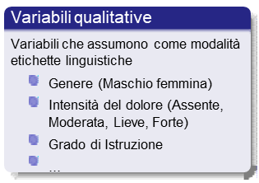
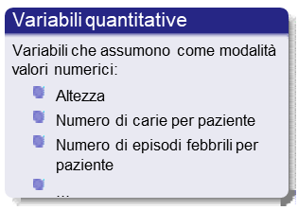
Prima di iniziare: Tipi di Variabili
Un fenomeno collettivo (o carattere statistico) è una qualsiasi caratteristica il cui studio richiede l’osservazione di un insieme di manifestazioni individuali.
Un carattere statistico può assumere differenti modalità in corrispondenza delle diverse unità statistiche del collettivo.
Un carattere statistico può essere espresso da un attributo (variabile qualitativa – mutabile) o in termini numerici (variabile quantitativa)
Variabili
QUALITATIVE
Nominali
Variabili
QUANTITATIVE
Discrete
Ordinali
Continue

Slide 6
Tipi di Caratteri Statistici
Variabili
QUALITATIVE
Nominali
Ordinali
Nominali: sono variabili qualitative le cui modalità (attributi) non assumono alcun ordine precostituito. L’unico confronto possibile tra due unità statistiche rispetto alla modalità assunte da variabili nominali consiste nello stabilire se possiedono o no lo stesso attributo
Ordinali: sono variabili qualitative le cui modalità (attributi) sono logicamente sequenziali, in ordine crescente o decrescente. Pur essendo impossibile effettuare operazioni aritmetiche tra gli attributi delle singole unità statistiche, si può stabilire tra di esse una relazione di ordine rispetto alla variabile individuata.
Esempi: indice di gradimento (poco, abbastanza, molto…), valutazione scolastica (insufficiente, sufficiente, ottimo)
Esempi: sesso, religione, colore degli occhi, professione

Slide 7
Tipi di Caratteri Statistici
Variabili
QUANTITATIVE
Discrete
Continue
Discrete: sono variabili quantitative le cui modalità possono assumere valori compresi nell’insieme dei numeri naturali {1,2,3,…} o un sottoinsieme proprio. Le variabili discrete assumono un insieme numerico di modalità elencabili.
Continue: sono variabili quantitative le cui modalità possono assumere, in linea di principio, qualunque valore contenuto in un intervallo reale.
Esempi: i nati nella provincia di Napoli, il numero di componenti di una famiglia, voto all’esame di Statistica
Esempi: peso, altezza, temperatura corporea, tempo impiegato per raggiungere l’Università

Slide 8
Misure di Sintesi (Valori Medi)
Nella maggior parte degli insiemi di dati, le osservazioni mostrano una tendenza a raggrupparsi attorno a un valore centrale.
Risulta in genere quindi possibile selezionare un valore tipico per descrivere, rappresentare e sintetizzare un intero insieme di dati.
Una misura di sintesi è il valore che meglio rappresenta una distribuzione: esse possono essere calcolate come medie analitiche o come medie di posizione
Principali misure di Sintesi:
  Media aritmetica
  Mediana
  Moda

Slide 9
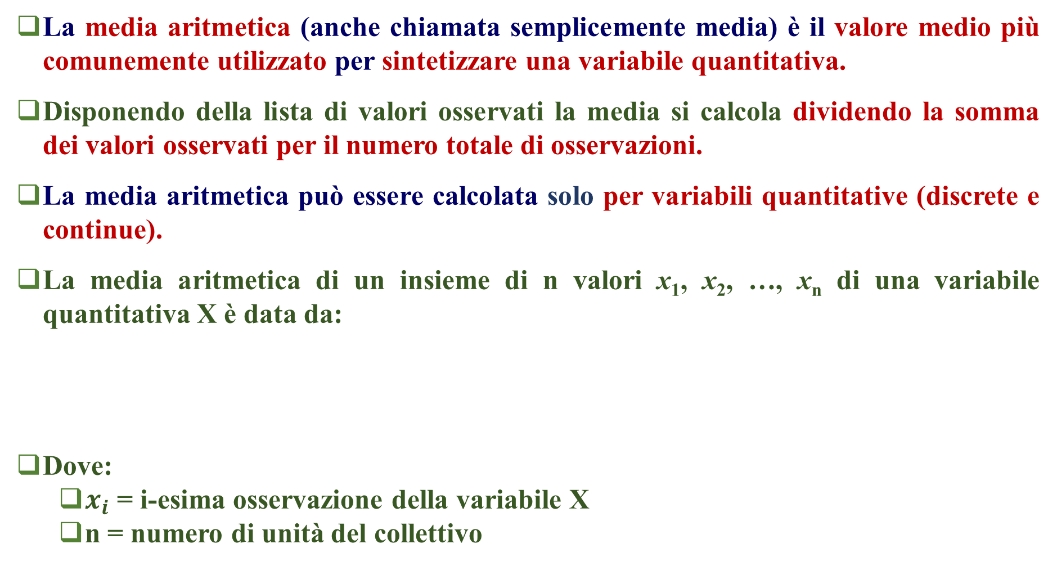
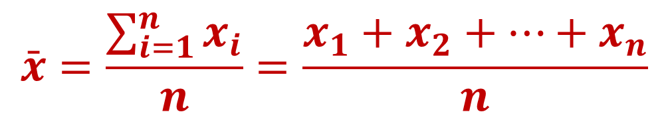
Media aritmetica
La media aritmetica (anche chiamata semplicemente media) è il valore medio più comunemente utilizzato per sintetizzare una variabile quantitativa.
Disponendo della lista di valori osservati la media si calcola dividendo la somma dei valori osservati per il numero totale di osservazioni.
La media aritmetica può essere calcolata solo per variabili quantitative (discrete e continue).
La media aritmetica di un insieme di n valori x₁, x₂, …, x_{n} di una variabile quantitativa X è data da:
Dove:
  $x_{i}$ = i-esima osservazione della variabile X
  n = numero di unità del collettivo
$$\bar{x}=\frac{\sum_{i=1}^{n}{x_{i}}}{n}=\frac{x_{1}+x_{2}+⋯+x_{n}}{n}$$

Slide 10
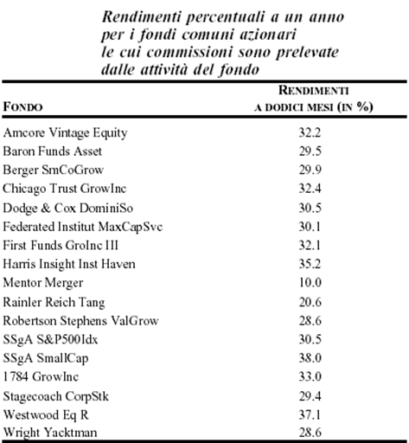
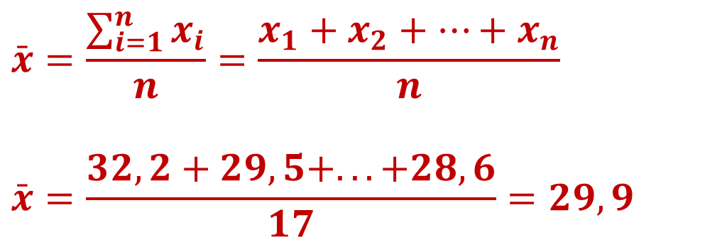
Media aritmetica: Esempio
Consideriamo un campione di 17 fondi comuni azionari che prelevano le commissioni di commercializzazione direttamente dalle attività del fondo.
$$\bar{x}=\frac{\sum_{i=1}^{n}{x_{i}}}{n}=\frac{x_{1}+x_{2}+⋯+x_{n}}{n}$$
$$\bar{x}=\frac{32,2+29,5+...+28,6}{17}=29,9$$
I 17 fondi comuni hanno un rendimento medio percentuale ad un anno pari a 29,9
La media rappresenta un “punto di equilibrio” tale che le osservazioni più piccole bilanciano quelle più grandi.
Il calcolo della media si basa su tutte le osservazioni x₁, x₂, …, x_{n}, dell’insieme di dati.

Slide 11
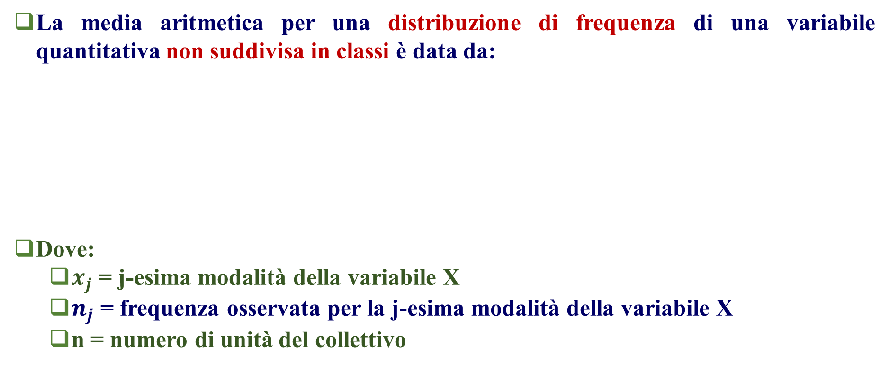
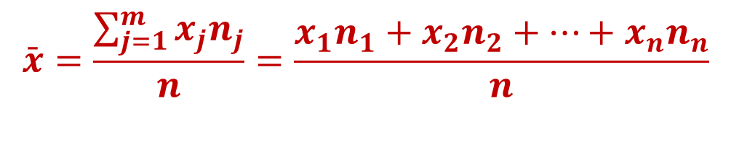
Media aritmetica
La media aritmetica per una distribuzione di frequenza di una variabile quantitativa non suddivisa in classi è data da:
Dove:
  $x_{j}$ = j-esima modalità della variabile X
  $n_{j}$ = frequenza osservata per la j-esima modalità della variabile X
  n = numero di unità del collettivo
$$\bar{x}=\frac{\sum_{j=1}^{m}{x_{j}n_{j}}}{n}=\frac{x_{1}n_{1}+x_{2}n_{2}+⋯+x_{n}n_{n}}{n}$$

Slide 12
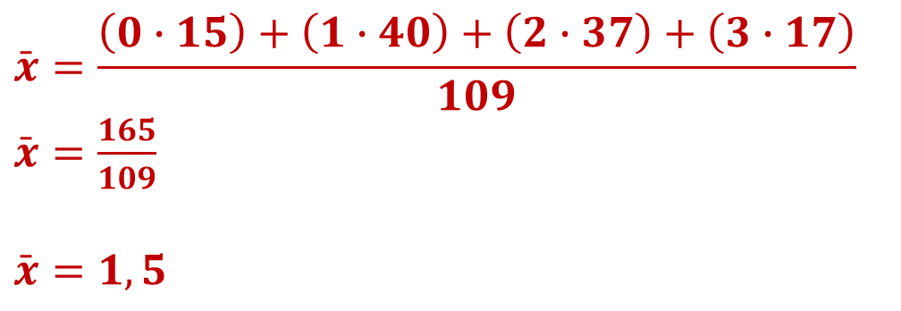
Media aritmetica: Esempio
Caso con distribuzione di frequenza: È stato osservato il numero di addetti part-time negli uffici postali in 109 Comuni, con la seguente distribuzione
N. addetti (x_{j}) | N. Comuni (n_{j})
0 | 15
1 | 40
2 | 37
3 | 17
Totale | 109
$$\bar{x}=\frac{\left(0∙15\right)+\left(1∙40\right)+\left(2∙37\right)+\left(3∙17\right)}{109}$$
$\bar{x}=\frac{165}{109}$
$$\bar{x}=1,5$$
Il numero medio di addetti part-time è pari a 1,5

Slide 13
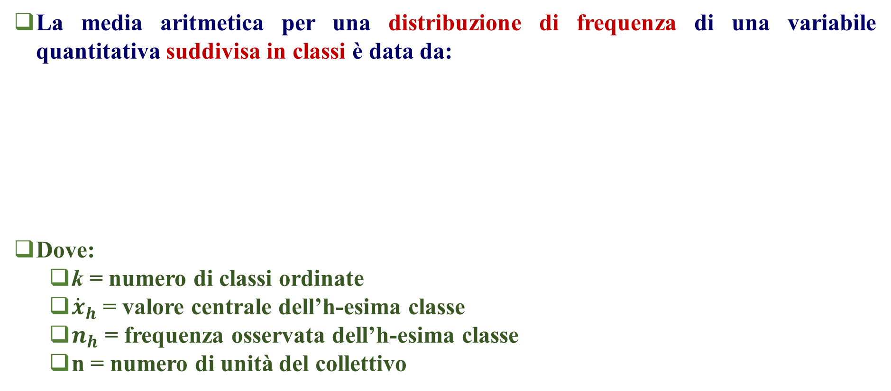
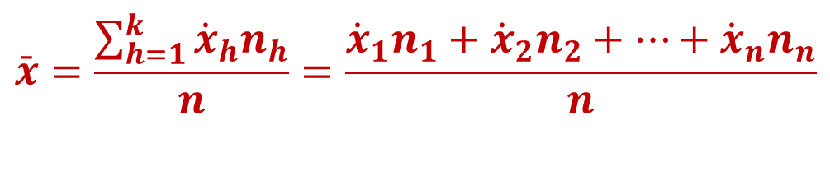
Media aritmetica
La media aritmetica per una distribuzione di frequenza di una variabile quantitativa suddivisa in classi è data da:
Dove:
  k = numero di classi ordinate
  ${\dot{x}}_{h}$ = valore centrale dell’h-esima classe
  $n_{h}$ = frequenza osservata dell’h-esima classe
  n = numero di unità del collettivo
$$\bar{x}=\frac{\sum_{h=1}^{k}{{\dot{x}}_{h}n_{h}}}{n}=\frac{{\dot{x}}_{1}n_{1}+{\dot{x}}_{2}n_{2}+⋯+{\dot{x}}_{n}n_{n}}{n}$$

Slide 14
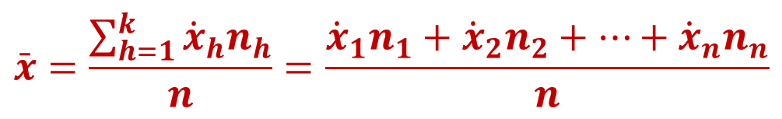
Media aritmetica: Esempio
Caso con distribuzione divisa in classi: Consideriamo la seguente distribuzione della variabile “numero di addetti nelle piccole imprese” in 103 comuni
Numero addetti | Valore centrale | N. comuni (n_{j})
5-10 | 7,5 | 10
10-15 | 12,5 | 23
15-20 | 17,5 | 38
20-25 | 22,5 | 24
25-30 | 27,5 | 8
Totale |  | 103
$$\bar{x}=\frac{\sum_{h=1}^{k}{{\dot{x}}_{h}n_{h}}}{n}=\frac{{\dot{x}}_{1}n_{1}+{\dot{x}}_{2}n_{2}+⋯+{\dot{x}}_{n}n_{n}}{n}$$
$$\bar{x}=\frac{\left(7,5∙10\right)+\left(12,5∙23\right)+\left(17,5∙38\right)+\left(22,5∙24\right)+\left(27,5∙8\right)}{103} \bar{x}=17,3$$

Slide 15
Media aritmetica
La media aritmetica è influenzata dalla presenza di valori estremi (outlier).
Gruppo 1 | 2 | 3 | 1 | 5 | 4
Gruppo 2 | 4 | 3 | 1 | 2 | 10
0 1 2 3 4 5 6 7 8 9 10
0 1 2 3 4 5 6 7 8 9 10
Media Gruppo 1 = 3
Media Gruppo 2 = 4
In presenza di valori estremi, la media aritmetica può fornire una rappresentazione distorta dei dati ed è pertanto opportuno in questi casi ricorrere ad altre misure di posizione

Slide 16
La Mediana
La mediana è il valore centrale in un insieme di dati ordinati dal più piccolo al più grande. La mediana è quindi quel valore della variabile che bipartisce la distribuzione ordinata dei valori osservati in modo tale che metà (50%) delle osservazioni ha valore inferiore alla mediana e metà (50%) ha valore superiore.
Può essere calcolata per variabili quantitative e qualitative (scala ordinale).
La mediana è meno influenzata dalla presenza di valori estremi (outlier) rispetto alla media aritmetica fornendo una rappresentazione più adeguata dei dati (rispetto alla media aritmetica).
Gruppo 1 | 2 | 3 | 1 | 5 | 4
Gruppo 2 | 4 | 3 | 1 | 2 | 10
0 1 2 3 4 5 6 7 8 9 10
0 1 2 3 4 5 6 7 8 9 10
Mediana Gruppo 1 = 3
Mediana Gruppo 2 = 3

Slide 17
La Mediana: Esempio
Calcoliamo la mediana per il rendimento annuo dei 17 fondi comuni azionari che prelevano le commissioni di commercializzazione direttamente dalle attività del fondo.
Ordiniamo i valori dal più piccolo al più grande e indichiamo le posizioni:
1 | 2 | 3 | 4 | 5 | 6 | 7 | 8 | 9 | 10 | 11 | 12 | 13 | 14 | 15 | 16 | 17
10 | 20,6 | 28,6 | 28,6 | 29,4 | 29,5 | 29,9 | 30,1 | 30,5 | 30,5 | 32,1 | 32,2 | 32,4 | 33,0 | 35,2 | 37,1 | 38,0
Essendo il numero totale dei fondi dispari (n=17)
la mediana sarà il valore che occupa la posizione
(rango) (n+1)/2=9 ovvero la mediana è 30,5.
Il 50% dei fondi osservati ha registrato un rendimento annuo inferiore a 30,5 e il 50% superiore a 30,5

Slide 18
La Moda
La moda è la modalità della variabile maggiormente osservata.
Per calcolare la moda è sufficiente calcolare la distribuzione di frequenza della variabile. La moda è la modalità (o classe) a cui corrisponde la frequenza assoluta o relativa (semplice o %) più alta.
La moda può essere calcolata per tutti i tipi di variabili (variabili quantitative e variabili qualitative misurate su scala ordinale e nominale).
La moda non è influenzata dalla presenza di valori estremi.
La distribuzione di una variabile può essere unimodale o bimodale.
La moda è informativa solo se vi è una netta prevalenza di una o più modalità rispetto alle altre.

Slide 19
La Moda: Esempio
Consideriamo due distribuzioni di frequenza per una generica variabile X:
x_{j} | n_{j}
1 | 1
2 | 0
3 | 1
4 | 0
5 | 3
6 | 0
7 | 2
Totale | 7
x_{j} | n_{j}
1 | 1
2 | 1
3 | 1
4 | 1
5 | 0
6 | 1
7 | 1
Totale | 6
1 2 3 4 5 6 7
1 2 3 4 5 6 7
Nessuna moda
Moda = 5

Slide 20
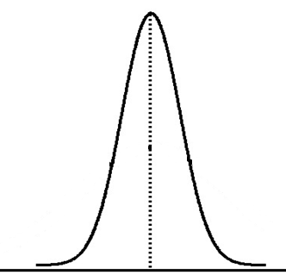
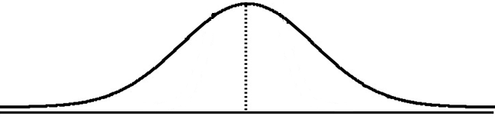
Misure di Sintesi
In una distribuzione in cui i valori tendono ad essere vicini ad un centro le misure di tendenza centrale (media, mediana, moda) sono molto informative
In una distribuzione in cui i valori sono dispersi rispetto ad un centro le misure di tendenza centrale non sono molto informative e potrebbero produrre delle sintesi fuorvianti

Slide 21
Misure di Variabilità
La variabilità della distribuzione di una data variabile rappresenta la tendenza delle unità statistiche osservate ad assumere modalità diverse (grado di differenziazione o di dispersione dei valori osservati).
Sono fondamentali per descrivere una distribuzione poiché il solo utilizzo degli indici medi non è sufficiente a discriminare tra situazioni tra loro molto differenziate rischiando di produrre sintesi fuorvianti
Generalmente le misure di variabilità assumono valori minimi quando tutte le unità statistiche presentano la stessa modalità (variabilità nulla) e aumentano al crescere della variabilità, ovvero della diversità tra le modalità assunte dalle varie unità.

Slide 22



Tendenza Centrale e Variabilità
I valori medi non riflettono la variabilità dei valori osservati.
Esempio: Tre collettivi hanno la stessa media ma presentano una variabilità molto diversa per la variabile X.
$$\bar{x}=15$$
16 | 15 | 15 | 14 | 16 | 16 | 13 | 15
11 12 13 14 15 16 17 18 19 20 21
$$\bar{x}=15$$
11 | 11 | 15 | 20 | 20 | 12 | 11 | 20
11 12 13 14 15 16 17 18 19 20 21
$$\bar{x}=15$$
15 | 15 | 15 | 15 | 15 | 15 | 15 | 15
11 12 13 14 15 16 17 18 19 20 21

Slide 23
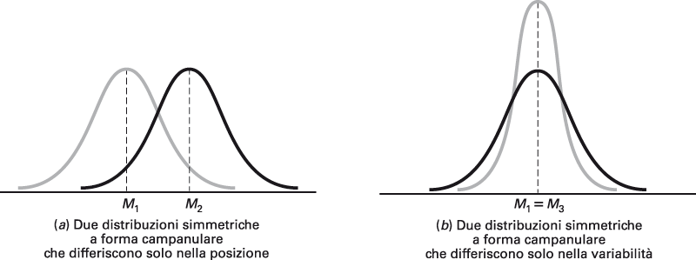
Tendenza Centrale e Variabilità
La tendenza centrale o posizione (misurata attraverso i valori medi) e la variabilità (misurata attraverso le misure di variabilità) sono due aspetti diversi della distribuzione di una variabile.
stessa variabilità ma diversa media
medie uguali ma diversa variabilità

Slide 24
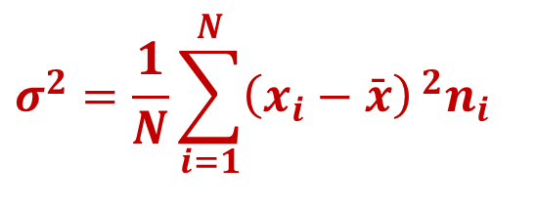
La Varianza
Variabilità (misurabile su variabili quantitative)
  Disuguaglianza (Variabilità reciproca tra tutte le modalità considerate a due a due)
  Dispersione (Rispetto ad un valore di posizione)
La varianza è una delle più complete ed utilizzate misura di variabilità ed è calcolata rispetto ad un valore di posizione (la media). Essa sintetizza la dispersione dei valori osservati attorno alla loro media
È basata su una sintesi dei cosiddetti scarti (o scostamenti) al quadrato dati dalle differenze elevate al quadrato tra le singole modalità della variabile rispetto alla media:
$$σ^{2}=\frac{1}{N}\sum_{i=1}^{N}{{\left(x_{i}−\bar{x}\right)}^{ 2}n_{i}}$$

Slide 25
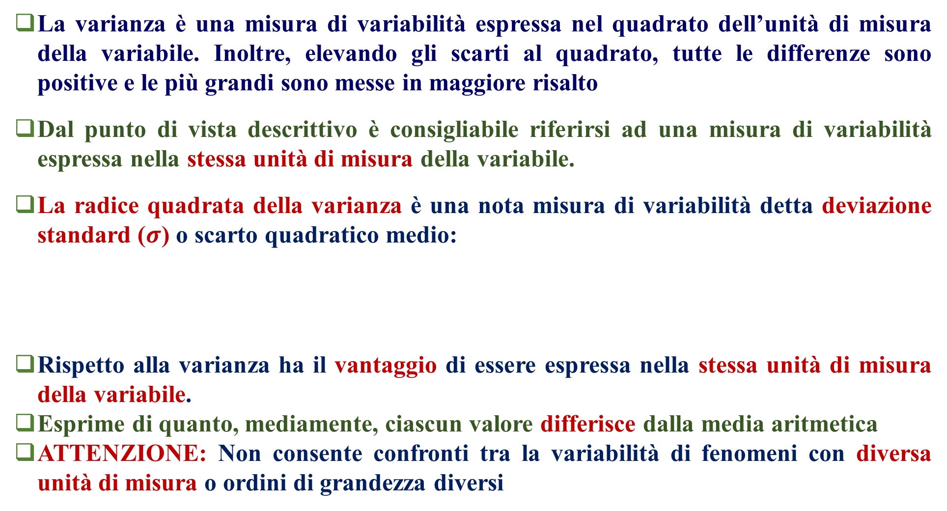

La Deviazione Standard
La varianza è una misura di variabilità espressa nel quadrato dell’unità di misura della variabile. Inoltre, elevando gli scarti al quadrato, tutte le differenze sono positive e le più grandi sono messe in maggiore risalto
Dal punto di vista descrittivo è consigliabile riferirsi ad una misura di variabilità espressa nella stessa unità di misura della variabile.
La radice quadrata della varianza è una nota misura di variabilità detta deviazione standard ($σ$) o scarto quadratico medio:
Rispetto alla varianza ha il vantaggio di essere espressa nella stessa unità di misura della variabile.
Esprime di quanto, mediamente, ciascun valore differisce dalla media aritmetica
ATTENZIONE: Non consente confronti tra la variabilità di fenomeni con diversa unità di misura o ordini di grandezza diversi
$$σ=\sqrt{\frac{1}{N}\sum_{i=1}^{N}{{\left(x_{i}−\bar{x}\right)}^{ 2}n_{i}}}$$

Slide 26
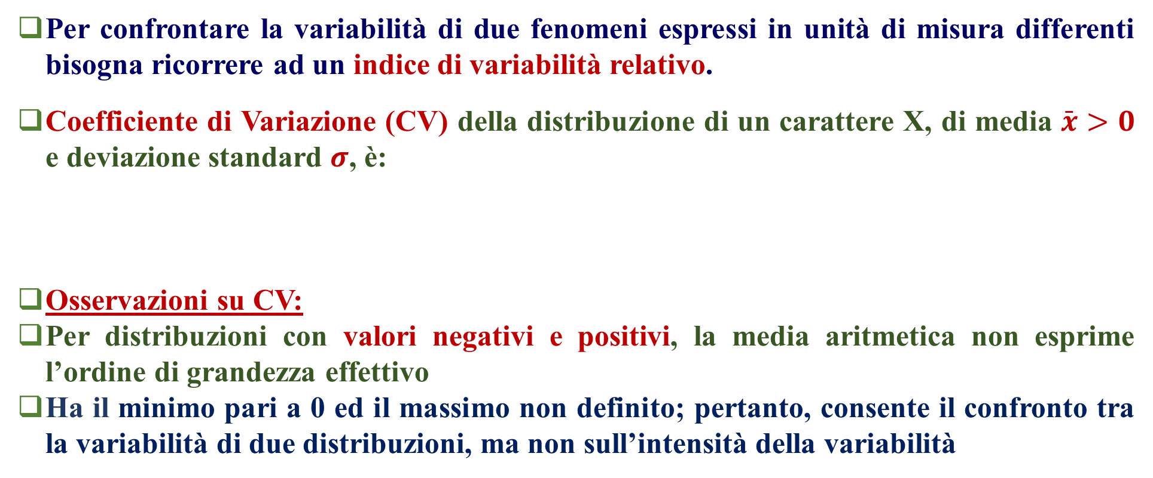

Indici di Variabilità Relativi
Per confrontare la variabilità di due fenomeni espressi in unità di misura differenti bisogna ricorrere ad un indice di variabilità relativo.
Coefficiente di Variazione (CV) della distribuzione di un carattere X, di media $\bar{x}>0$ e deviazione standard $σ$, è:
Osservazioni su CV:
Per distribuzioni con valori negativi e positivi, la media aritmetica non esprime l’ordine di grandezza effettivo
Ha il minimo pari a 0 ed il massimo non definito; pertanto, consente il confronto tra la variabilità di due distribuzioni, ma non sull’intensità della variabilità
$$CV=\frac{σ}{\bar{x}}100$$
Si possono costruire indici relativi di variabilità: 0 ≤ I_{R} ≤ 1

Slide 27
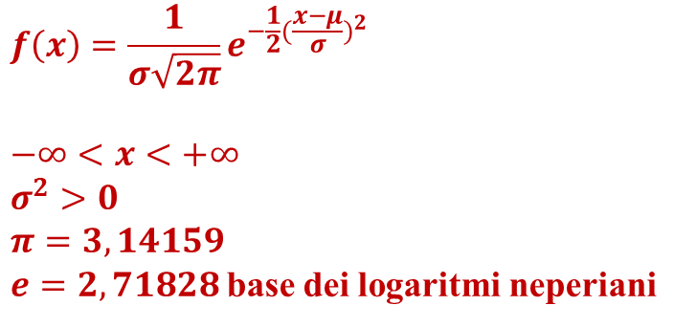
Distribuzione Normale
La distribuzione normale (o distribuzione Gaussiana) è la distribuzione continua più utilizzata in statistica per le numerose applicazioni e le rilevanti proprietà di cui gode
f(x)
$$f\left(x\right)=\frac{1}{σ\sqrt{2π}}e^{−\frac{1}{2}{(\frac{x−μ}{σ})}^{2}}$$
$$−∞<x<+∞$$
$$σ^{2}>0$$
$$π=3,14159$$
$e=2,71828$base dei logaritmi neperiani
σ
x
μ
In particolare, la distribuzione normale è importante in quanto:
  Molti fenomeni reali (caratteri statistici) si manifestano con una distribuzione empirica che si approssima molto bene con una funzione di densità normale
  può essere utilizzata per approssimare numerose distribuzioni di probabilità discrete

Slide 28



Distribuzione Normale
La distribuzione normale (o distribuzione Gaussiana) è la distribuzione continua più utilizzata in statistica per le numerose applicazioni e le rilevanti proprietà di cui gode
f(x)
  μ è l’ascissa del punto di massimo
  (μ – σ) e (μ + σ) ascisse dei punti di flesso
  σ distanza, in valore assoluto, di ciascun punto di flesso dal punto di massimo
$$F_{1}$$
$$F_{2}$$
σ
σ
μ
x
μ-σ
μ+σ
Sempre POSITIVA
Forma SIMMETRICA e CAMPANULARE
Due punti di flesso SIMMETRICI ($F_{1}$e $F_{2}$) in corrispondenza dei quali cambia la concavità della curva

Slide 29


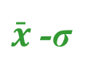
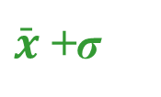

Distribuzione Normale e Deviazione Standard
La deviazione standard definisce la distanza media delle osservazioni dalla media aritmetica. L’intervallo $\left(\bar{x}−σ,\bar{x}+σ\right)$ indicato anche come $\bar{x}±σ$ indica l’intervallo medio di variabilità dei valori osservati.
f(x)
$\bar{x}$ ± σ corrisponde ad una probabilità pari circa a 68.26%, ovvero include circa il 68.26% dei valori
σ
σ
x
$\bar{x}$-σ
$$\bar{x}$$
$\bar{x}$+σ
68.26%

Slide 30


Distribuzione Normale e Deviazione Standard
$\bar{x}$ ± 2σ include circa il 95.4% dei valori di X
$\bar{x}$ ± 3σ include circa il 99.7% dei valori di X
2σ
2σ
3σ
3σ
$$\bar{x}$$
x
$$\bar{x}$$
x
95.44%
99.73%
Se possiamo ipotizzare per una data variabile un andamento approssimabile alla distribuzione normale e conosciamo media campionaria e deviazione standard campionaria possiamo dedurre:
Nell’intervallo $\bar{x}±σ$ sono comprese circa il 68% delle unità statistiche
Nell’intervallo $\bar{x}±2σ$ sono comprese circa il 95.4% delle unità statistiche
Nell’intervallo $\bar{x}±3σ$ sono comprese circa il 99.7% delle unità statistiche

Slide 31
Distribuzione Normale e Deviazione Standard
Esempio:
In una popolazione di 150 utenti abbonati ad un servizio finanziario sono state calcolate la media aritmetica e la deviazione standard per la variabile età (distribuita normalmente):
  media aritmetica = 55 anni
  deviazione standard = 8 anni
Basandoci sugli intervalli medi di variabilità definiti precedentemente possiamo dedurre:
  circa il 68% dei soggetti ha un’età compresa tra 47 e 63 anni [(55-8, 55+8])
  circa il 95.4% dei soggetti ha un’età compresa tra 39 e 71 anni [(55-16,55+16)]
  circa il 99.7% dei soggetti ha un’età compresa tra 31 e 79 anni [(55-24,55+24)]

Slide 32

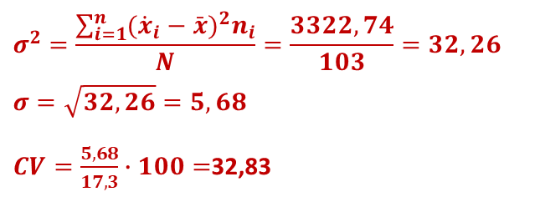
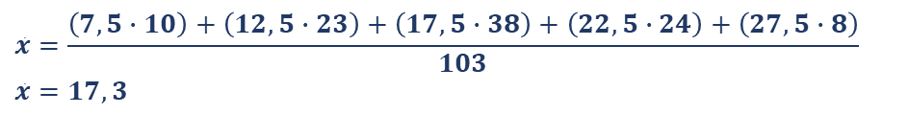


Variabilità: Esempio
Consideriamo la seguente distribuzione della variabile “spesa in marketing per il lancio di un nuovo prodotto” (in mln di €) in 103 aziende:
Spesa Marketing | Valore centrale | N. Aziende (n_{i})
5,1-10 | 7,5 | 10 | -9,8 | 96,04 | 960,04
10,1-15 | 12,5 | 23 | -4,8 | 23,04 | 529,92
15,1-20 | 17,5 | 38 | 0,2 | 0,04 | 351,50
20,1-25 | 22,5 | 24 | 5,2 | 27,04 | 648,96
25,1-30 | 27,5 | 8 | 10,2 | 104,04 | 832,32
Totale |  | 103 |  |  | 3322,74
$$\left(x_{i}−\bar{x}\right)$$
$${\left(x_{i}−\bar{x}\right)}^{2}$$
$${\left(x_{i}−\bar{x}\right)}^{2}∗n_{i}$$
$$\bar{x}=\frac{\left(7,5∙10\right)+\left(12,5∙23\right)+\left(17,5∙38\right)+\left(22,5∙24\right)+\left(27,5∙8\right)}{103}$$
$$\bar{x}=17,3$$
$$σ^{2}=\frac{\sum_{i=1}^{n}{({\dot{x}}_{i}−\bar{x})^{2}n_{i}}}{N}=\frac{3322,74}{103}=32,26$$
$$σ=\sqrt{32,26}=5,68$$
$CV=\frac{5,68}{17,3}∙100=$32,83
Intervallo medio di variabilità
$$\left(17,3−5,\text{68; }\text{17}\text{,}\text{3}+\text{5}\text{,}68\right)=\left(11,62; \text{2}\text{2,98}\right)$$

Slide 33
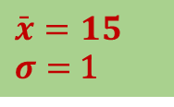
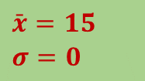
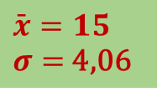
Variabilità e Valori di Sintesi: Ricapitoliamo
Riprendendo l’esempio precedente, vediamo le informazioni fornite dalla deviazione standard
$$\bar{x}=15$$
$σ=$ 1
16 | 15 | 15 | 14 | 16 | 16 | 13 | 15
11 12 13 14 15 16 17 18 19 20 21
$$\bar{x}=15$$
$σ=$ 4,06
11 | 11 | 15 | 20 | 20 | 12 | 11 | 20
11 12 13 14 15 16 17 18 19 20 21
$$\bar{x}=15$$
$$σ=0$$
15 | 15 | 15 | 15 | 15 | 15 | 15 | 15
11 12 13 14 15 16 17 18 19 20 21

Slide 34
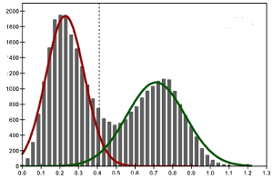
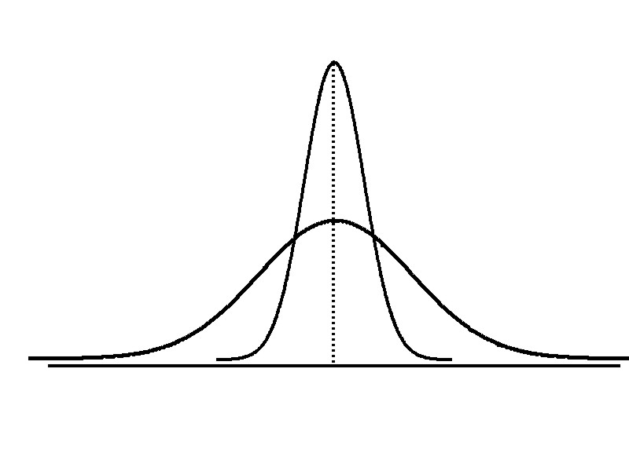
Variabilità e Valori di Sintesi: Ricapitoliamo
Il valore della deviazione standard aumenta all’aumentare della variabilità dei dati.
Caso 1: Posizione e Variabilità diverse
Media minore: la distribuzione si sposta verso sinistra
Deviazione standard minore: minore variabilità
Media maggiore: la distribuzione si sposta verso destra
Deviazione standard maggiore: maggiore variabilità
Caso 2: Posizione uguale e Variabilità diversa
Deviazione standard minore: minore variabilità
Deviazione standard maggiore: maggiore variabilità

Slide 35
Forma della Distribuzione
La forma della distribuzione di una variabile indica il modo in cui si distribuiscono i valori osservati.
I valori medi e gli indici di variabilità di una distribuzione non esauriscono le informazioni contenute nei dati. Due variabili statistiche possono avere la stessa media e la stessa deviazione standard ma differire per il peso dei valori più grandi o più piccoli rispetto al valore centrale a causa del comportamento differenziato delle code della distribuzione
Misure di forma della distribuzione:
  Asimmetria
  Curtosi

Slide 36
Asimmetria
La distribuzione di una variabile quantitativa può essere simmetrica o asimmetrica (obliqua).
Asimmetrica a sinistra
Simmetrica
Asimmetrica a destra
Una distribuzione è detta simmetrica rispetto ad un centro di simmetria se è possibile individuare un asse verticale che suddivida la distribuzione in due parti specularmente uguali
Una distribuzione ha asimmetria negativa se c’è un allungamento della coda sinistra della distribuzione (verso i valori più piccoli)
Una distribuzione ha asimmetria positiva se c’è un allungamento della coda destra della distribuzione (verso i valori più grandi)

Slide 37
Asimmetria: Caratteristiche Distribuzione
La forma della distribuzione è basata su un’importante relazione tra media, mediana e moda
Asimmetrica a sinistra
Simmetrica
Asimmetrica a destra
Distribuzione asimmetrica a sinistra:
Media < Mediana < Moda
Distribuzione simmetrica:
Media = Mediana = Moda
Distribuzione asimmetrica a destra:
Media > Mediana > Moda

Slide 38
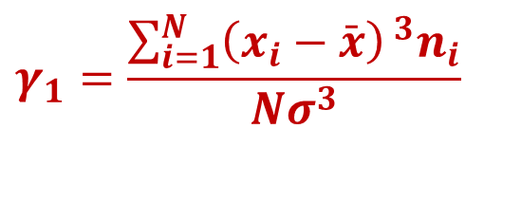
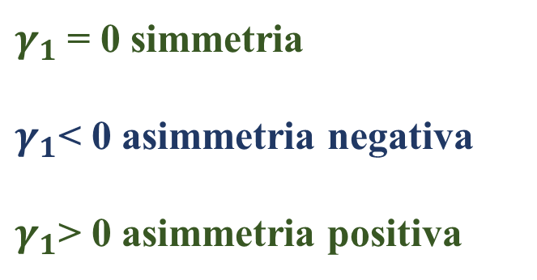
Asimmetria
La simmetria di una distribuzione può essere valutata attraverso l’indice di asimmetria di Fisher:
$γ_{1}$= 0 simmetria
$γ_{1}$< 0 asimmetria negativa
$γ_{1}$> 0 asimmetria positiva
$$γ_{1}=\frac{\sum_{i=1}^{N}{{{\left(x_{i}−\bar{x}\right)}^{ 3}n}_{i}}}{Nσ^{3}}$$

Slide 39
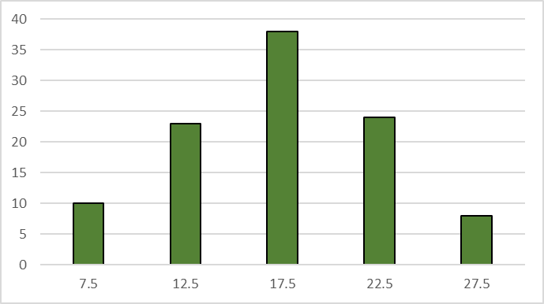

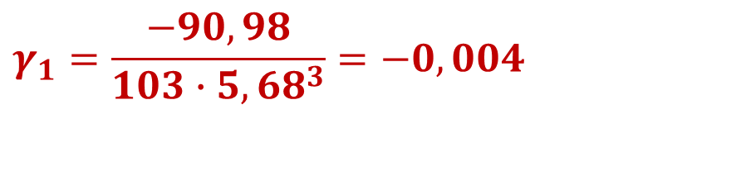



Asimmetria: Esempio
Riprendiamo l’esempio precedente sulla distribuzione della variabile “spesa in marketing per il lancio di un nuovo prodotto” (in mln di €) in 103 aziende:
Spesa Marketing | Valore centrale | N. Aziende (n_{i})
5,1-10 | 7,5 | 10 | -9,8 | -941,19 | -9411,92
10,1-15 | 12,5 | 23 | -4,8 | -110,59 | -2543,62
15,1-20 | 17,5 | 38 | 0,2 | 0,01 | 0,31
20,1-25 | 22,5 | 24 | 5,2 | 140,61 | 3374,59
25,1-30 | 27,5 | 8 | 10,2 | 1061,21 | 8489,66
Totale |  | 103 |  |  | -90,98
$$\left(x_{i}−\bar{x}\right)$$
$${\left(x_{i}−\bar{x}\right)}^{3}$$
$${\left(x_{i}−\bar{x}\right)}^{3}∗n_{i}$$
$$\bar{x}=17,3$$
$$σ=5,68$$
$$γ_{1}=\frac{−90,98}{103∙{5,68}^{3}}=−0,004$$
La distribuzione presenta una lievissima asimmetria negativa

Slide 40
Curtosi
La distribuzione di una variabile quantitativa può essere simmetrica o asimmetrica (obliqua).
Platicurtica
Normale
Leptocurtica
Una distribuzione è platicurtica se la dispersione intorno alla media è molto ampia e c’è una minore frequenza dei valori centrali ed estremi.
La distribuzione normale è simmetrica e campanulare. Gli elementi della distribuzione si distribuiscono in modo normale intorno alla media.
Una distribuzione è Leptocurtica se c’è maggiore frequenza dei valori centrali e dei valori estremi.

Slide 41
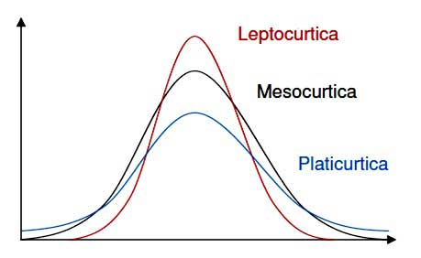
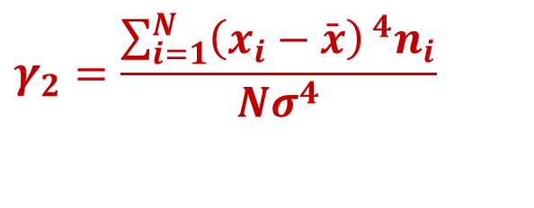
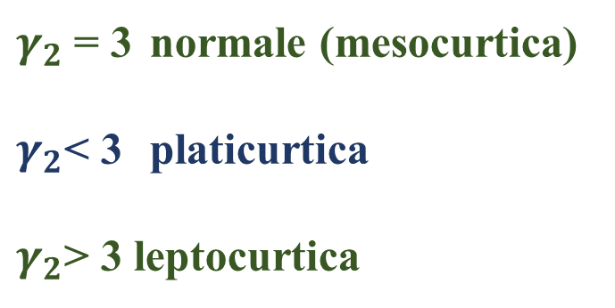
Curtosi
La curtosi di una distribuzione può essere valutata attraverso l’indice di curtosi di Pearson:
$γ_{2}$= 3 normale (mesocurtica)
$γ_{2}$< 3 platicurtica
$γ_{2}$> 3 leptocurtica
$$γ_{2}=\frac{\sum_{i=1}^{N}{{{\left(x_{i}−\bar{x}\right)}^{ 4}n}_{i}}}{Nσ^{4}}$$

Slide 42
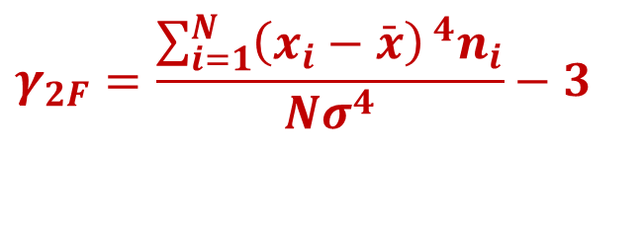
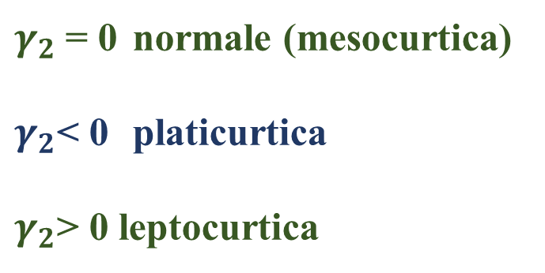
Curtosi
La curtosi di una distribuzione può essere valutata attraverso l’indice di curtosi di Fisher:
$γ_{2}$= 0 normale (mesocurtica)
$γ_{2}$< 0 platicurtica
$γ_{2}$> 0 leptocurtica
$$γ_{2F}=\frac{\sum_{i=1}^{N}{{{\left(x_{i}−\bar{x}\right)}^{ 4}n}_{i}}}{Nσ^{4}}−3$$

Slide 43
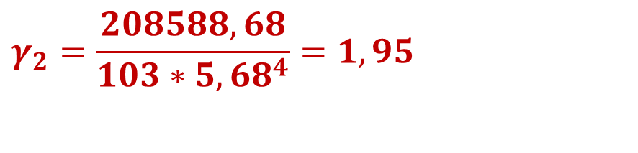



Curtosi: Esempio
Riprendiamo l’esempio precedente sulla distribuzione della variabile “spesa in marketing per il lancio di un nuovo prodotto” (in mln di €) in 103 aziende:
Spesa Marketing | Valore centrale | N. Aziende (n_{i})
5,1-10 | 7,5 | 10 | -9,8 | 9223,68 | 92236,82
10,1-15 | 12,5 | 23 | -4,8 | 530,84 | 12209,36
15,1-20 | 17,5 | 38 | 0,2 | 0,001 | 0,06
20,1-25 | 22,5 | 24 | 5,2 | 731,16 | 17547,88
25,1-30 | 27,5 | 8 | 10,2 | 10824,32 | 86594,57
Totale |  | 103 |  |  | 208588,68
$$\left(x_{i}−\bar{x}\right)$$
$${\left(x_{i}−\bar{x}\right)}^{4}$$
$${\left(x_{i}−\bar{x}\right)}^{4}∗n_{i}$$
$$\bar{x}=17,3$$
$$σ=5,68$$
$$γ_{2}=\frac{208588,68}{103∗{5,68}^{4}}=1,95$$
Poiché $γ_{2}$< 3, la distribuzione è platicurtica

Slide 44
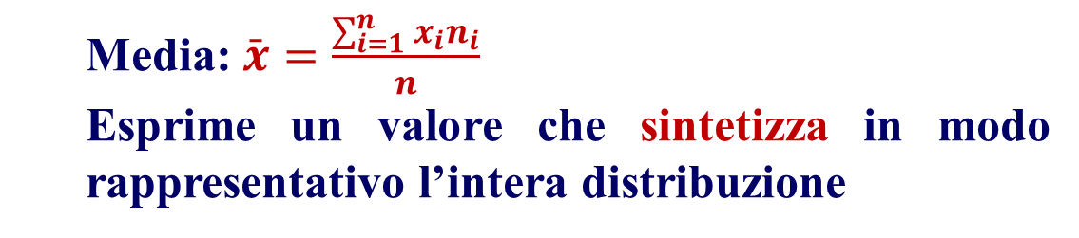
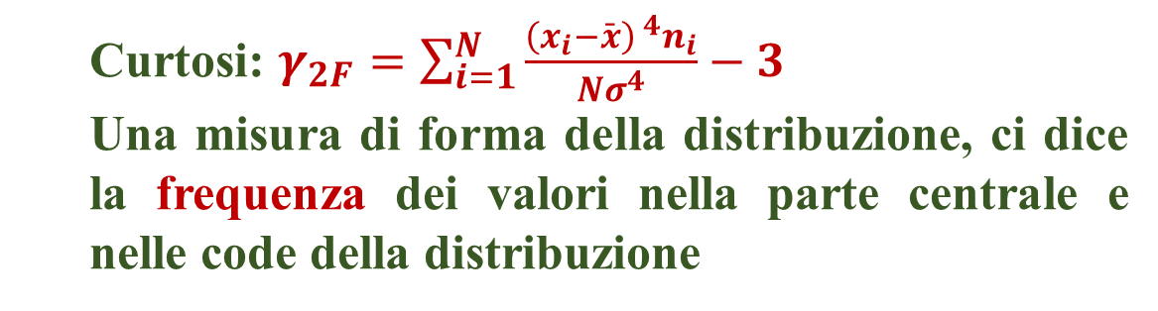
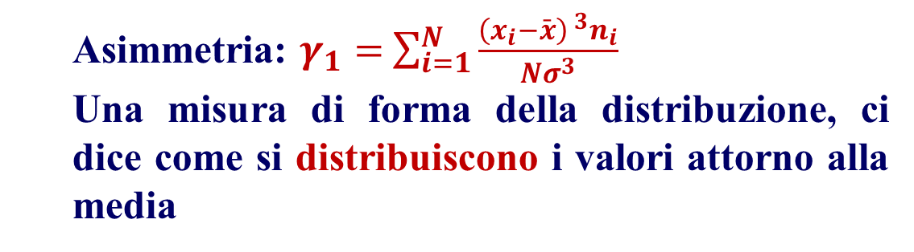

Ricapitoliamo: I Momenti della Distribuzione
  Momento Primo
  Media: $\bar{x}=\frac{\sum_{i=1}^{n}{x_{i}n_{i}}}{n}$
  Esprime un valore che sintetizza in modo rappresentativo l’intera distribuzione
  Varianza: $σ^{2}=\frac{1}{N}\sum_{i=1}^{N}{{\left(x_{i}−\bar{x}\right)}^{ 2}n_{i}}$
  Sintetizza la dispersione dei valori osservati attorno alla loro media
  Momento Secondo
  Asimmetria: $γ_{1}=$ $\sum_{i=1}^{N}{\frac{{{\left(x_{i}−\bar{x}\right)}^{ 3}n}_{i}}{Nσ^{3}}}$
  Una misura di forma della distribuzione, ci dice come si distribuiscono i valori attorno alla media
  Momento Terzo
  Curtosi: $γ_{2F}=\sum_{i=1}^{N}{\frac{{{\left(x_{i}−\bar{x}\right)}^{ 4}n}_{i}}{Nσ^{4}}}−3$
  Una misura di forma della distribuzione, ci dice la frequenza dei valori nella parte centrale e nelle code della distribuzione
  Momento Quarto

Slide 45
Boxplot (Diagramma Scatola a Baffi)
Per descrivere sinteticamente la tendenza centrale, la variabilità e la forma della distribuzione di una variabile quantitativa possiamo costruire un grafico detto boxplot basato sulle seguenti 5 misure:
  x_{min} (minimo)
  Primo Quartile (Q₁)
  Mediana (Q₂)
  Terzo Quartile (Q₃)
  x_{max} (massimo)

Slide 46
Boxplot e la forma della distribuzione
Se la distribuzione della variabile è simmetrica la scatola è centrale rispetto alla lunghezza dei segmenti laterali.
x_{min} Q₁ Mediana Q₃ x_{max}
Asimmetrica a sinistra
Simmetrica
Asimmetrica a destra
Q₁
Q₂
Q₃
Q₁
Q₂
Q₃
Q₁
Q₂
Q₃

Slide 47
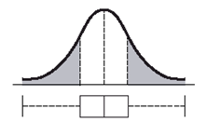

Boxplot e la variabilità dei dati
All’aumentare della variabilità dei valori osservati, aumenta l’ampiezza della scatola.
Ridotta variabilità
Massima variabilità (distribuzione uniforme)
x_{i} | n_{i} | %
1 | 0 | 0
2 | 30 | 100
3 | 0 | 0
Totale | 30 | 100
x_{i} | n_{i} | %
1 | 5 | 16.7
2 | 17 | 56.7
3 | 8 | 26.6
Totale | 30 | 100
x_{i} | n_{i} | %
1 | 16 | 53.4
2 | 7 | 23.3
3 | 7 | 23.3
Totale | 30 | 100
x_{i} | n_{i} | %
1 | 10 | 33.3
2 | 10 | 33.3
3 | 10 | 33.3
Totale | 30 | 100
Assenza di variabilità
Variabilità intermedia
Variabilità intermedia
Massima variabilità

Slide 48
Boxplot: Esempio
Supponiamo che per il rendimento annuo (in %) di un campione di fondi azionari, conosciamo le seguenti misure:
  x_{min} (minimo) = 12
  Primo Quartile (Q₁) = 30
  Mediana (Q₂) = 45
  Terzo Quartile (Q₃) = 57
  x_{max} (massimo) = 70
Asimmetrica a sinistra
Alta variabilità
Mediana
(Q₂)
x_{min}
Q₁
Q₃
x_{max}
25% 25% 25% 25%
12 30 45 57 70

